Slide 1

СОЦІАЛЬНІ МЕРЕЖІ:
МОЯ ТЕРИТОРІЯ, ОСОБИСТА СВОБОДА ТА КОЛЕКТИВНА ВІДПОВІДАЛЬНІСТЬ

Slide 2

Пройди тест та дізнайся,
скільки часу витрачаєш на медіа
https://verified.ed-era.com/ua/u1

Slide 3

Медіаграмотність
Це сукупність навичок і умінь, які дають людям змогу аналізувати, оцінювати і створювати повідомлення в різних видах медіа, жанрах і формах. В основі медіаграмотності - модель, яка заохочує людей задавати питання про те, що вони дивляться, бачать, читають.
Це вміння розуміти і аналізувати медіатексти, а також створювати їх.

Slide 4
Медіаграмотна людина здатна:
1) аналізувати, критично осмислювати і створювати медіатексти;
2) визначати джерела медіатекстів, їх політичні, соціальні, комерційні і / або культурні інтереси, їх контекст;
3) інтерпретувати медіатексти і цінності, що їх поширюють медіа;
4) відбирати відповідні медіа для створення і поширення своїх власних медіатекстів, для набуття аудиторії, зацікавленої у ваших медіатекстах;
5) отримувати вільний доступ до медіа.

Slide 5
Особисте медіаполе
Наше медіаполе – це сума інформації, яку ми щодня сприймаємо, свідомо чи несвідомо вибираємо з великої кількості джерел і споживаємо, реагуючи емоційно та раціонально, тобто переживаючи та аналізуючи, пропускаючи через себе.

Slide 6
Що саме ми отримуємо з медіа, яку інформацію?
Факти, новини, судження, припущення, оцінки, повідомлення про події, коментарі, висновки, логічні аргументи, емоції, заклики до дії, прогнози, гіпотези, думки, чутки, узагальнення, стереотипи, упередження, свідчення очевидців, результати досліджень, цифри, експертні оцінки.

Slide 7

Яку інформацію ми хочемо отримувати через соціальні мережі?
Нову
Фактичну
Корисну
Цікаву
Важливу

Slide 8
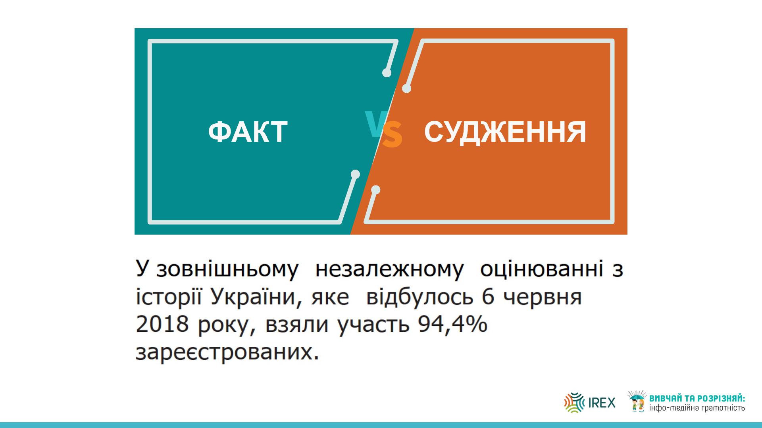
Notes:
Текст координатора:
Давайте потренуємося розрізняти факти від суджень, які можуть зустрітися в медіа.
Це факт або судження?
Чому?
Вірна відповідь: ФАКТ

Slide 9
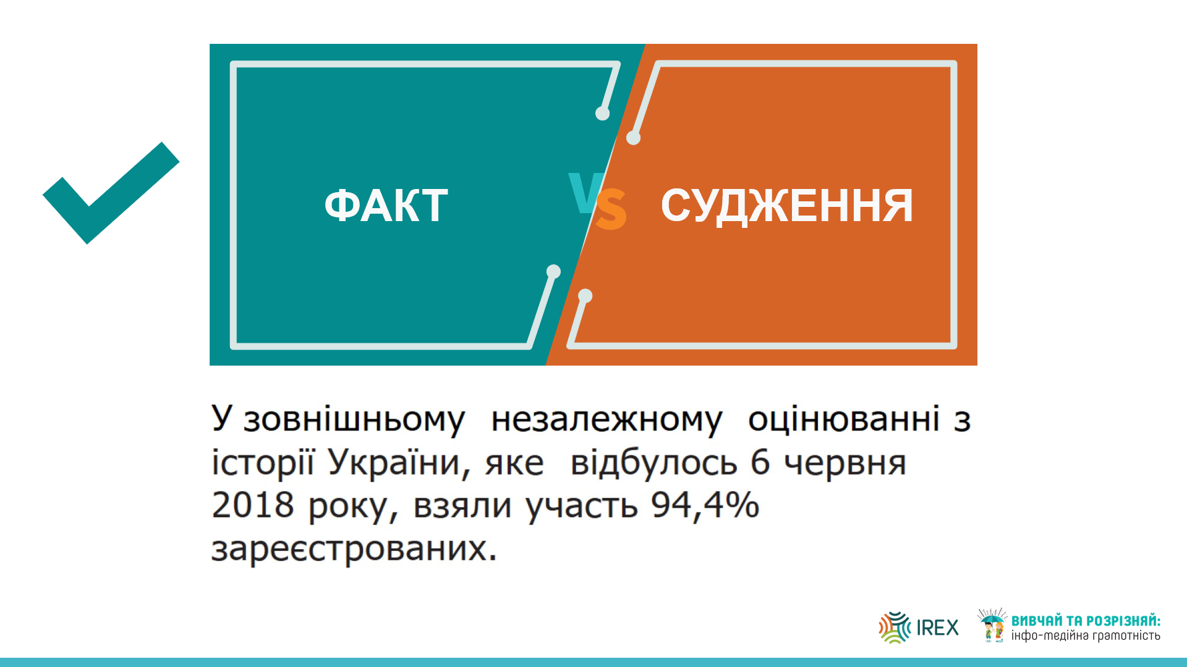
Notes:
Текст координатора:
Давайте потренуємося розрізняти факти від суджень, які можуть зустрітися в медіа.
Це факт або судження?
Чому?
Вірна відповідь: ФАКТ

Slide 10
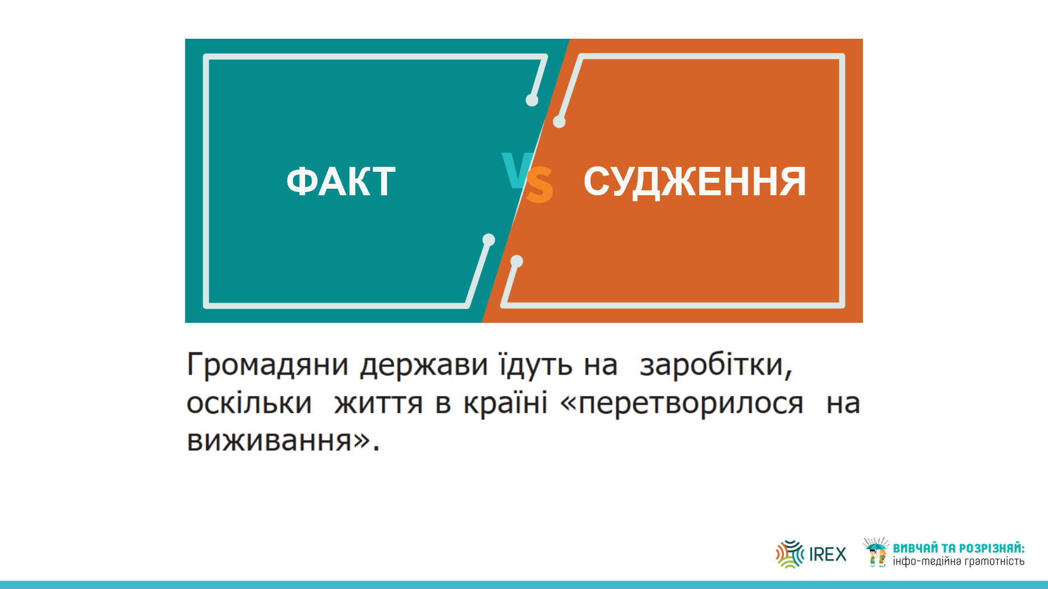
Notes:
Текст координатора:
Це факт або судження?
Чому?
Вірна відповідь: СУДЖЕННЯ

Slide 11
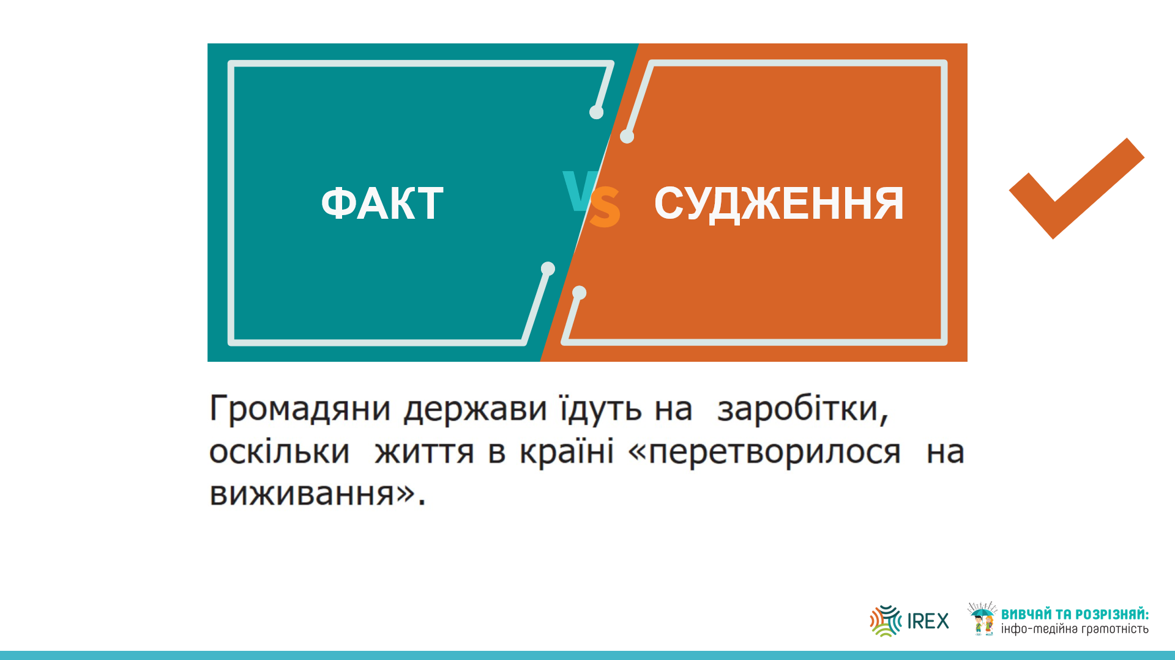
Notes:
Текст координатора:
Це факт або судження?
Чому?
Вірна відповідь: СУДЖЕННЯ

Slide 12
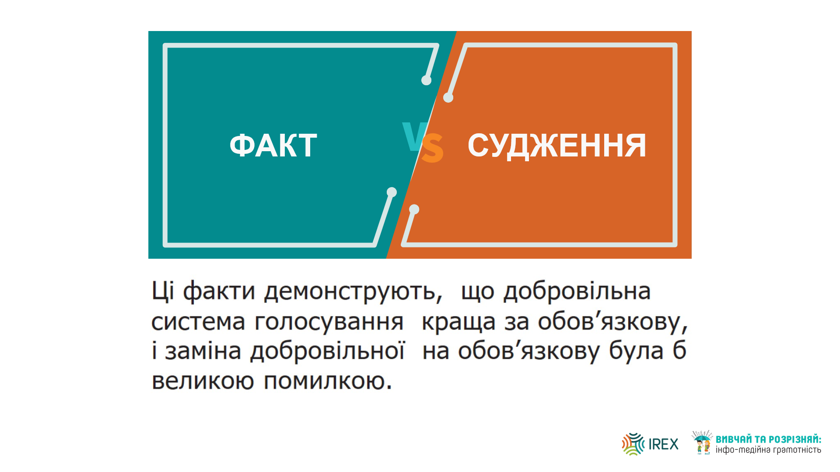
Notes:
Текст координатора:
Це факт або судження?
Чому?
Вірна відповідь: СУДЖЕННЯ

Slide 13
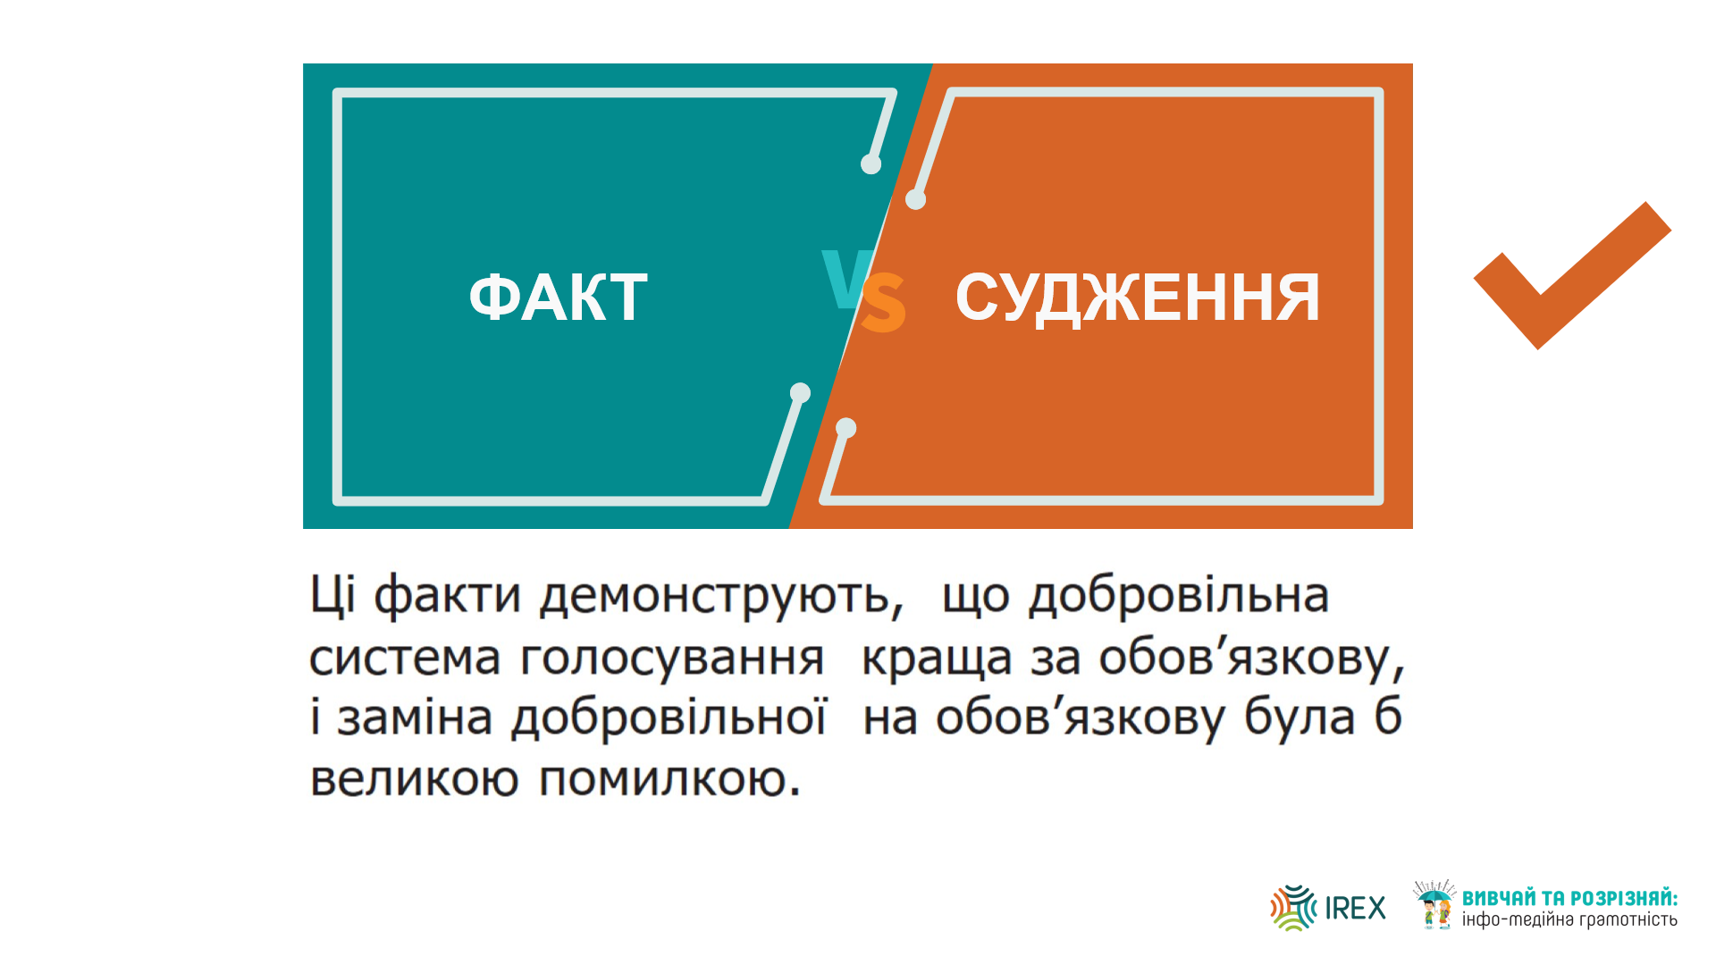
Notes:
Текст координатора:
Це факт або судження?
Чому?
Вірна відповідь: СУДЖЕННЯ

Slide 14
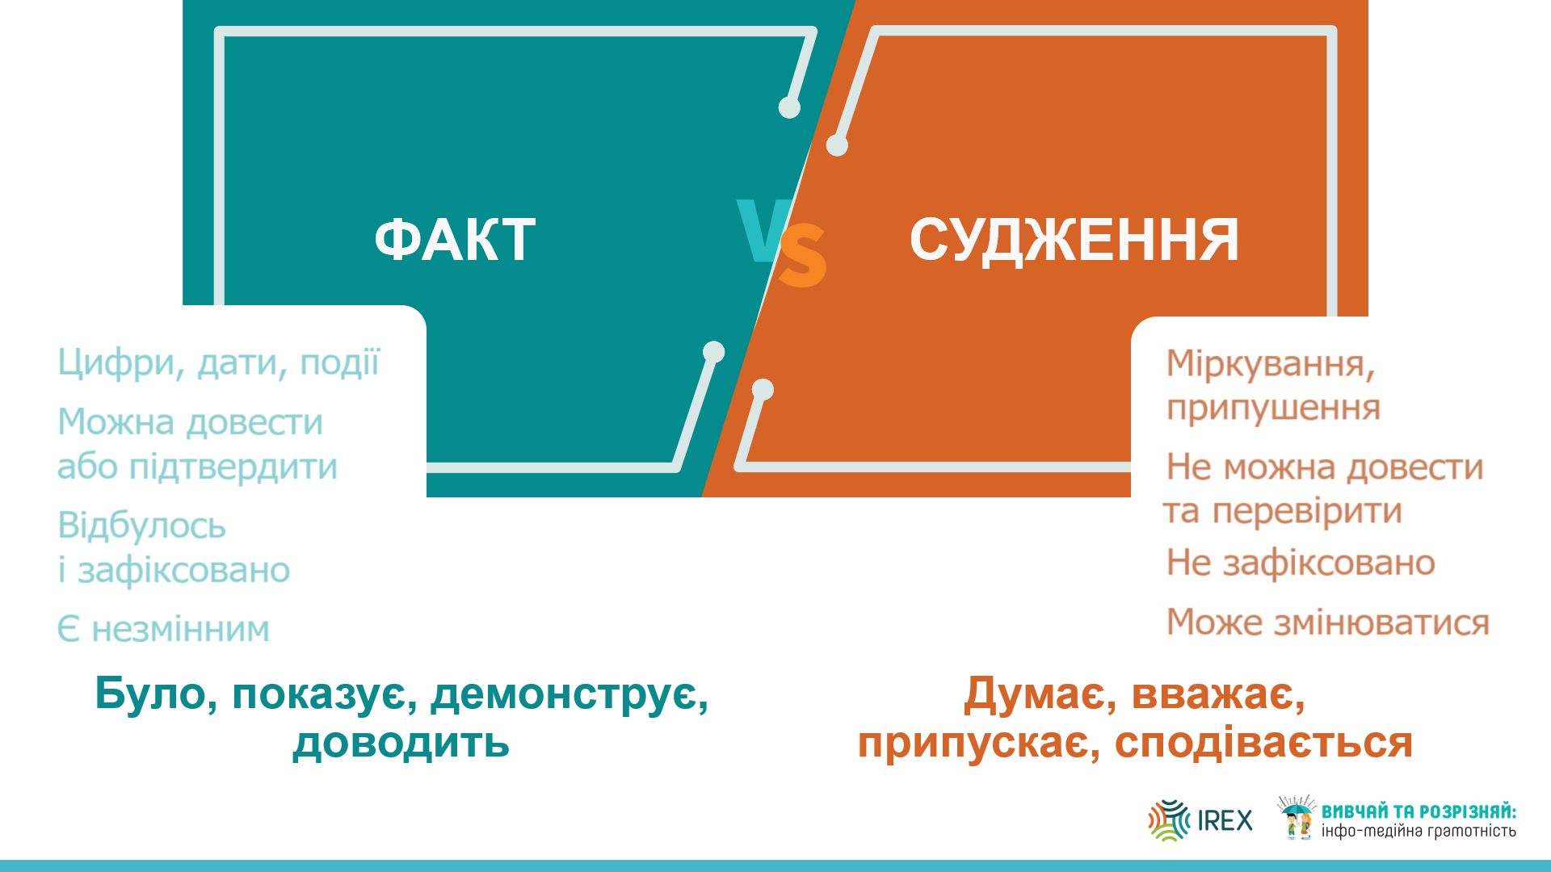
ФАКТИ
Notes:
Текст координатора:
Давайте підведемо підсумки. Факт - це (зачитати), судження - це (зачитати).
Зараз ми продовжуємо пошуки фактів.

Slide 15
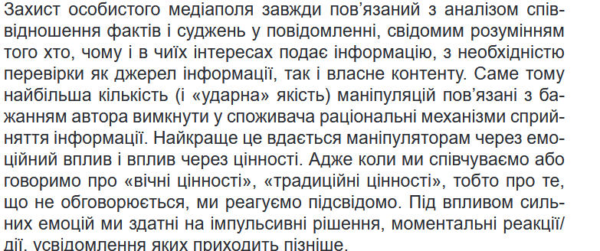
Захист медіаполя

Slide 16
Соціальні мережі

Slide 17
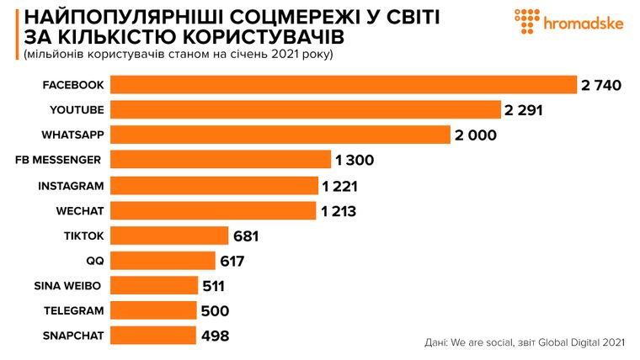

Slide 18
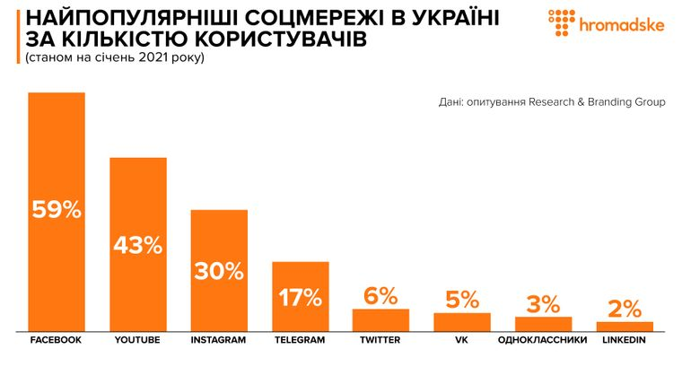

Slide 19


Найбільша у світі соціальна мережа, що почала працювати 4 лютого 2004 року як мережа для студентів деяких американських університетів.
Користувачі Facebook мають можливість створювати профілі з фотографіями, списками інтересів, контактними даними та іншою особистою інформацією. Вони можуть спілкуватися із друзями та іншими користувачами за допомогою приватних або загальнодоступних повідомлень і чату. Також користувачі можуть створювати і приєднуватися до груп за інтересами та «сторінок уподобань». Деякі з цих сторінок підтримують організації як засоби реклами.

Slide 20

Facebook дала точний опис даних, які вона збирає про користувачів:
рівень заряду батареї на пристрої;
назви файлів, які зберігаються на пристрої, та їх типи;
як часто й як довго людина взаємодіє з вкладкою соцмережі, чи відкрита вона у фоновому режимі;
інформацію про інших користувачів, їх фотографії та як часто людина з ними взаємодіє;
покупки, здійснені на інших сайтах;
налаштування та дозволи на пристрої.

Slide 21
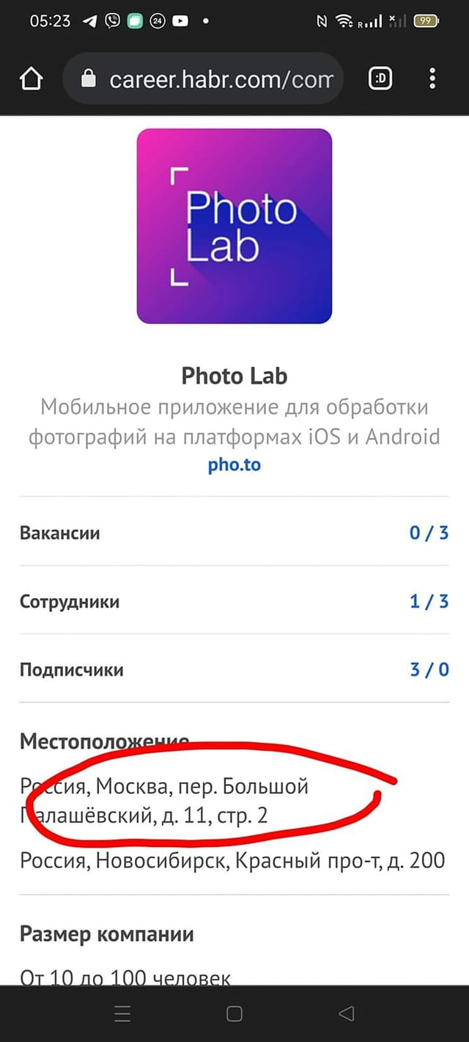
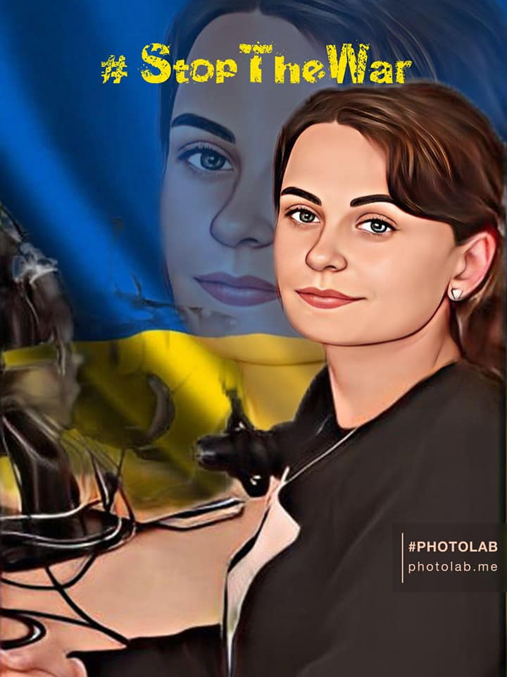

Slide 22

Соціальна мережа, що базується на обміні фотографіями, дозволяє користувачам робити фотографії, застосовувати до них фільтри, а також поширювати їх через свій сервіс і низку інших соціальних мереж.

Slide 23




Найпопулярнішим дописом за всю історію платформи є допис про просте куряче яйце, який викладено користувачем @world_record_egg — 53,965 млн (станом на 5 грудня 2019 року).

Slide 24

Instagram Stories - це функція, за допомогою якої можна викладати фотографії і короткі відеоролики, завдовжки в 15 секунд, додавати до них текстові позначки і емодзі.
Ключова особливість контенту сторіз - вона зникає через 24 години.
Ця функція була запущена на платформі 2 серпня 2016 року і практично відразу стала надзвичайно популярною серед користувачів. Великою мірою це обумовлено тим, що контент не зберігається вічно. Користувачі мають більше інтересу до фото та відео, які незабаром будуть видалені назавжди.

Slide 25

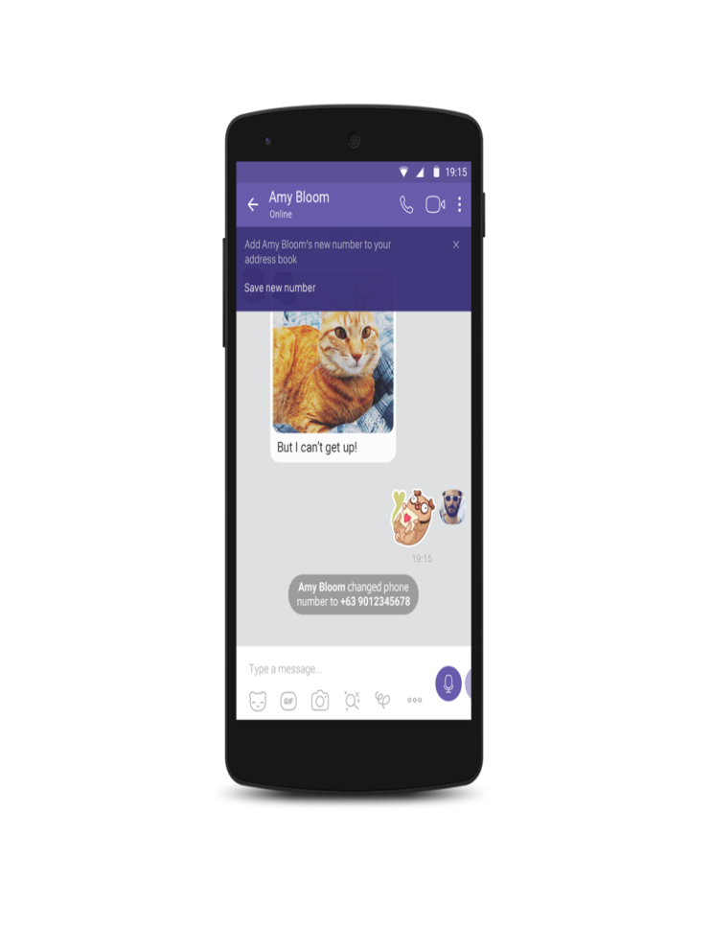
Застосунок, що інтегрується з адресною книгою та авторизується за номером телефону. Дозволяє здійснювати безкоштовні дзвінки високої якості, а також передавати текстові повідомлення, зображення, відео та аудіо повідомлення.

Slide 26

Месенджер для смартфонів. Дозволяє пересилати текстові повідомлення (дописи), зображення, відео та аудіо.
Програму створив Ян Кум, американський програміст українського походження.
Інтерфейс програми та дизайн сайту розробляє дизайн-студія з Дніпра.

Slide 27

Клауд-месенджер, програмне забезпечення для смартфонів, планшетів та ПК, яке дозволяє обмінюватися текстовими повідомленнями, графічними та відеофайлами, а також безкоштовно телефонувати іншим користувачам програми.
Створений російським розробником Павлом Дуровим.

Slide 28

Соцмедійний застосунок для створення та поширення відеофайлів та онлайн-трансляцій.
Сервіс запущено у вересні 2016 китайською компанією ByteDance.
Це найпопулярніша платформа для коротких відео в Азії, яка поширилася на інші частини світу і швидко набирає популярність.
Застосунок дозволяє користувачам створювати музичні, танцювальні, комедійні та інші відео тривалістю до 15 секунд.
Кількість користувачів програми сягнула 500 млн з 150 країн.

Slide 29


Соціальна мережа, яка є мережею мікроблогів, дає змогу користувачам надсилати короткі текстові повідомлення, використовуючи SMS, служби миттєвих повідомлень і сторонні програми-клієнти.
Власником системи «Твіттер» є компанія Twitter, Inc., головний офіс якої розташований у Сан-Франциско.
У середині травня 2012 в Центрі перекладу Твіттера було додано українську мову.

Slide 30


Соціальний фото-сервіс. Після того, як зображення завантажені на Pinterest, вони називаються пінами (англ. Pins), а колекції, до яких вони належать, — дошки (англ. Boards).
Місія сайту звучить, як «об’єднати весь світ за допомогою речей, які їм цікаві».
Незареєстрований користувач може переглядати сайт, поки сервіс не почне вимагати, щоб користувач зареєструвався.

Slide 31

Інформаційні бульбашки
Інформаційні бульбашки – чудове середовище для поширення фейків. Якщо фейк потрапив у вашу бульбашку, інформаційний простір буде розривати від неправдивої інформації. І, тому, найімовірніше, ви в неї повірите.

Slide 32
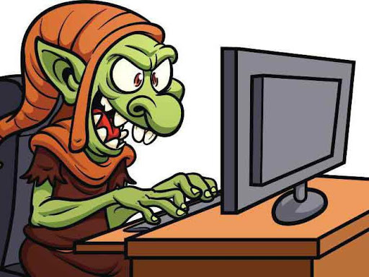

Боти та тролі

Slide 33
Тролінг (від англ. trolling) – розміщення в інтернеті на форумах, у групах новин, у вікі-проектах тощо, провокаційних повідомлень із метою викликати флейм ( суперечка заради суперечки-ред.), конфлікти між учасниками, образи, війну правок, марнослів’я тощо. В інтернет-термінології, «троль» – це людина, яка розміщує брутальні або провокаційні повідомлення, наприклад, у дискусійних форумах, перешкоджає обговоренню, або ображає його учасників».

Slide 34
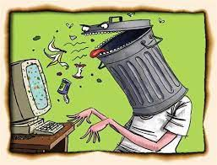
Типи тролів
Троль-провокатор. Займається, власне, провокуванням «мішеней» шляхом неполіткоректних та ненормативних висловлювань на їхню адресу. Основна мета – спровокувати лайку між відвідувачами ресурсу.

Slide 35
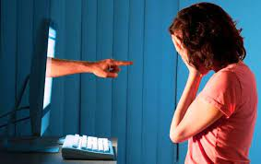
Типи тролів
Троль «під прикриттям». Його місія проста і водночас доволі результативна в плані роздратування “мішені”. Отже, троль “під прикриттям” безапеляційно називає усіх відвідувачів ресурсу, які там висловлюють свою думку, тролями.

Slide 36
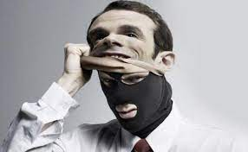
Типи тролів
Троль-маска.
Такий типаж займається відвертою підставою користувачів Інтернету. Себто створює акаунти, приміром, у соцмережі від імені особи, яку націлений скомпрометувати. Згодом розповсюджує з фейкового акаунту будь-яку інформацію, що негативно впливатиме на «мішень».

Slide 37

Бот — це спеціальна програма, що виконує автоматично і за заданим розкладом які-небудь дії через ті ж інтерфейси, що й звичайний користувач.

Slide 38
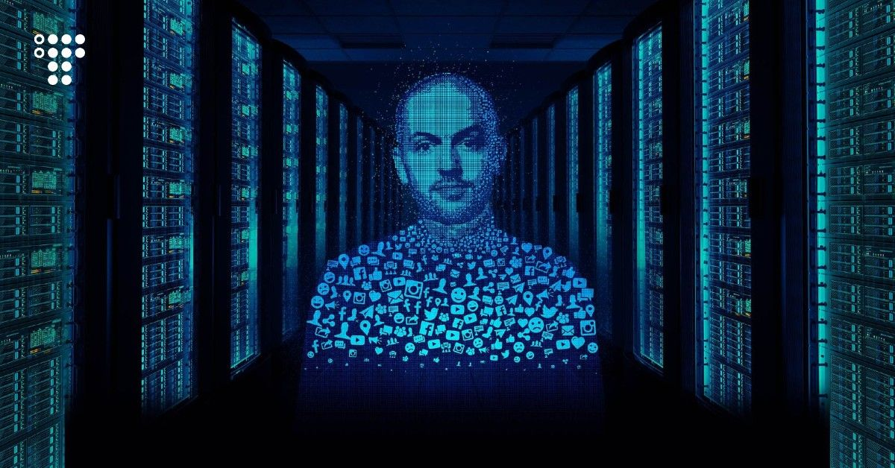
Ботоферми — humanware — це групи людей, що фізично працюють з великою кількістю ботів.

Slide 39
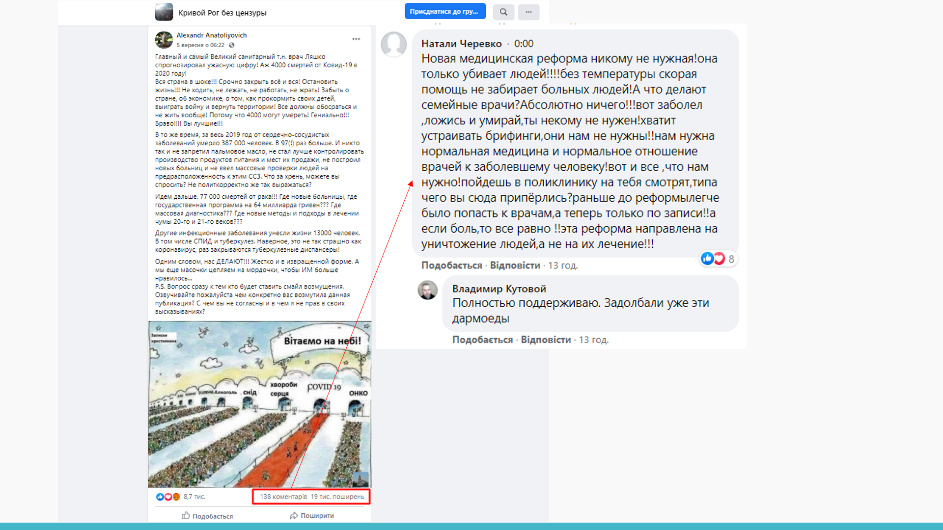

Slide 40
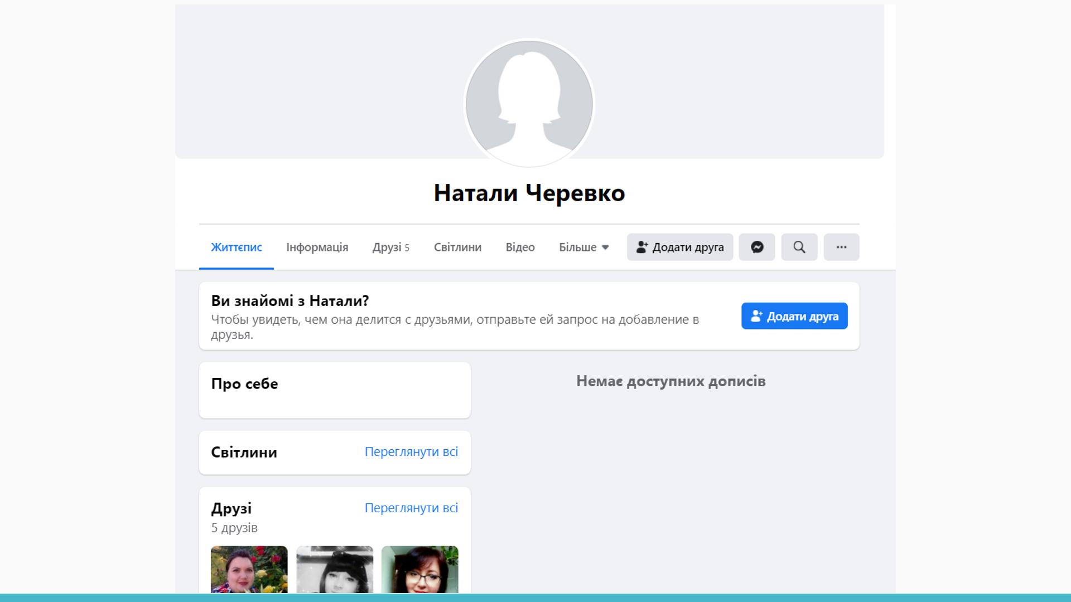

Slide 41
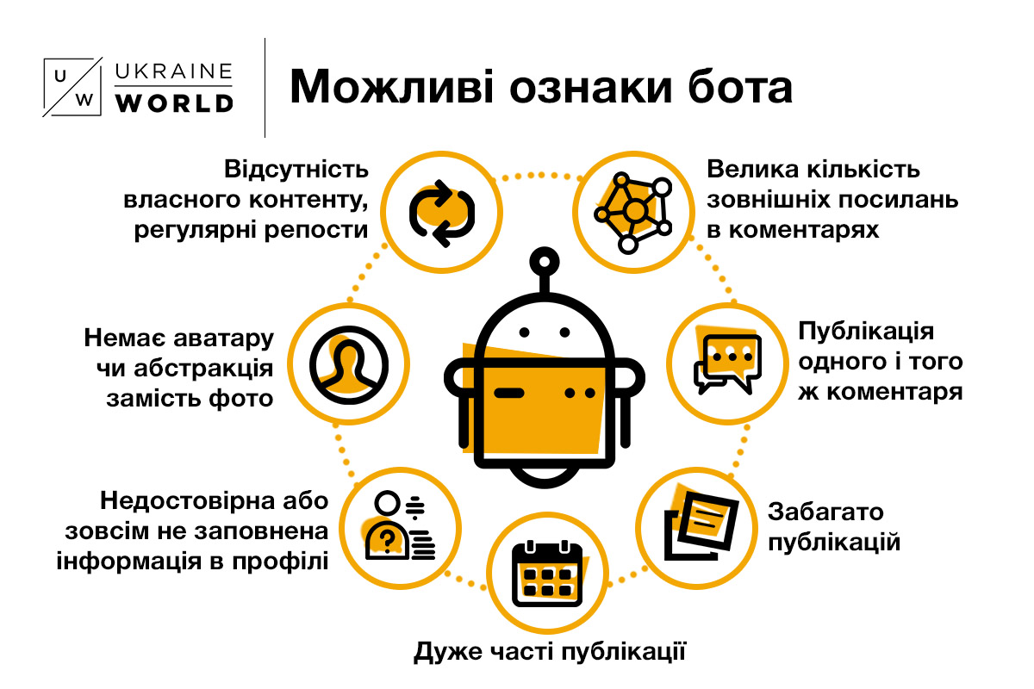

Slide 42
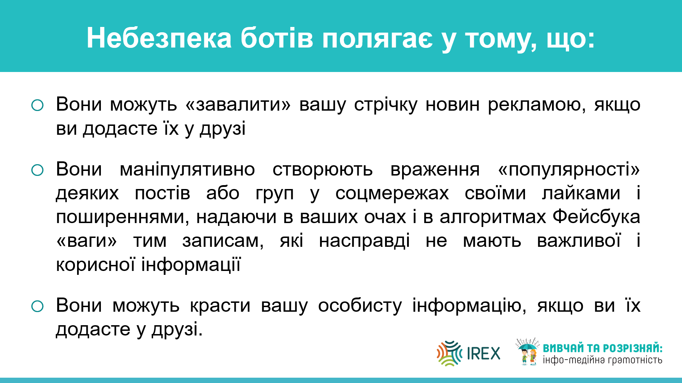

Slide 43
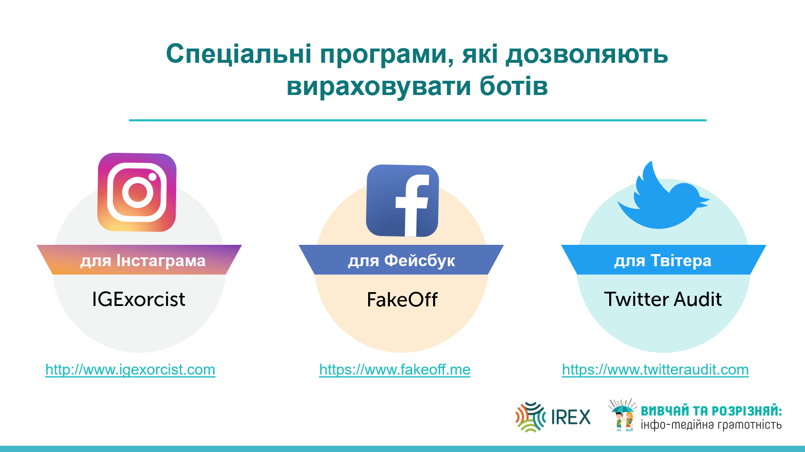

Slide 44


Slide 45
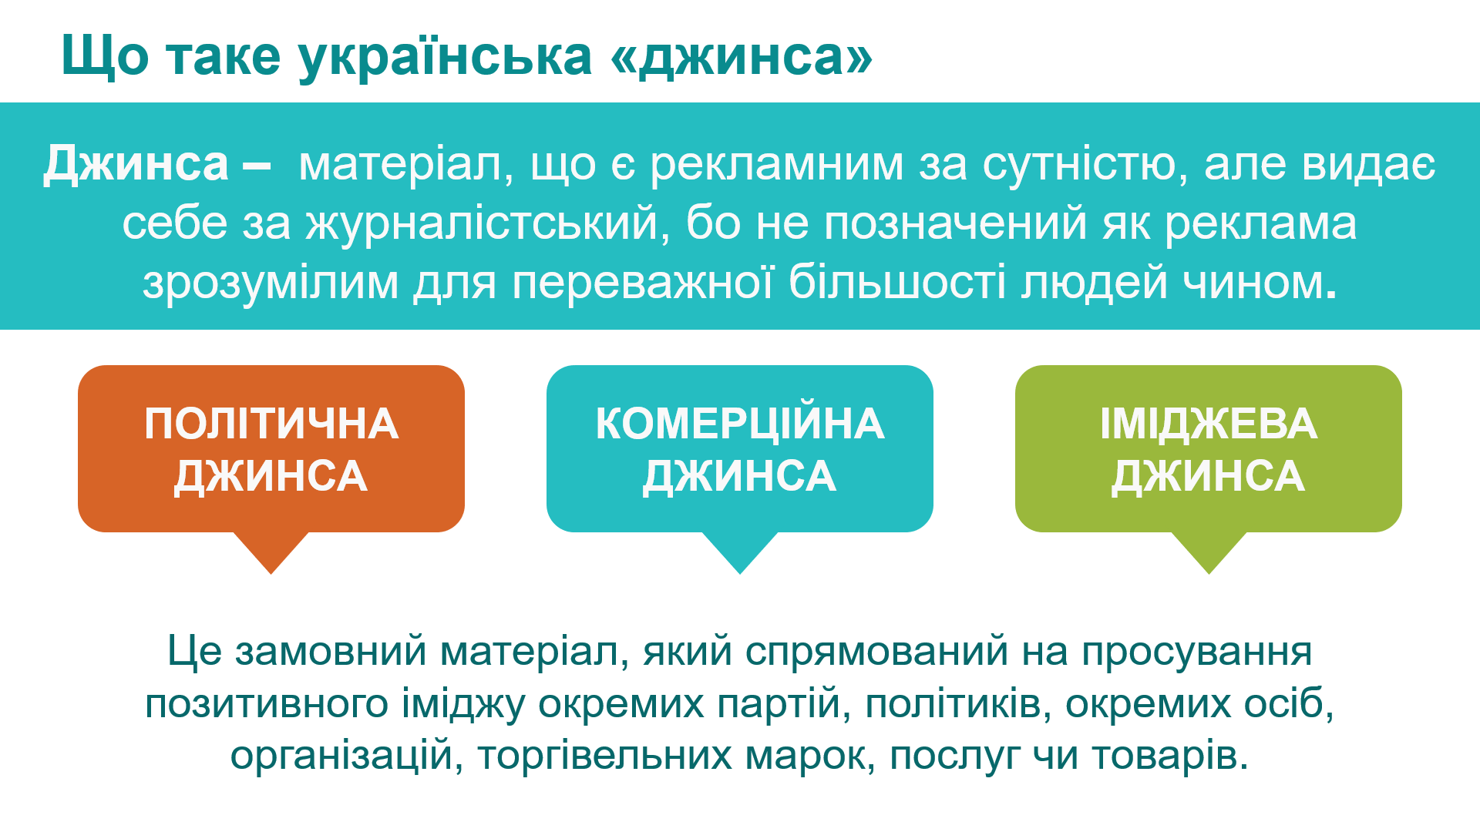

Slide 46
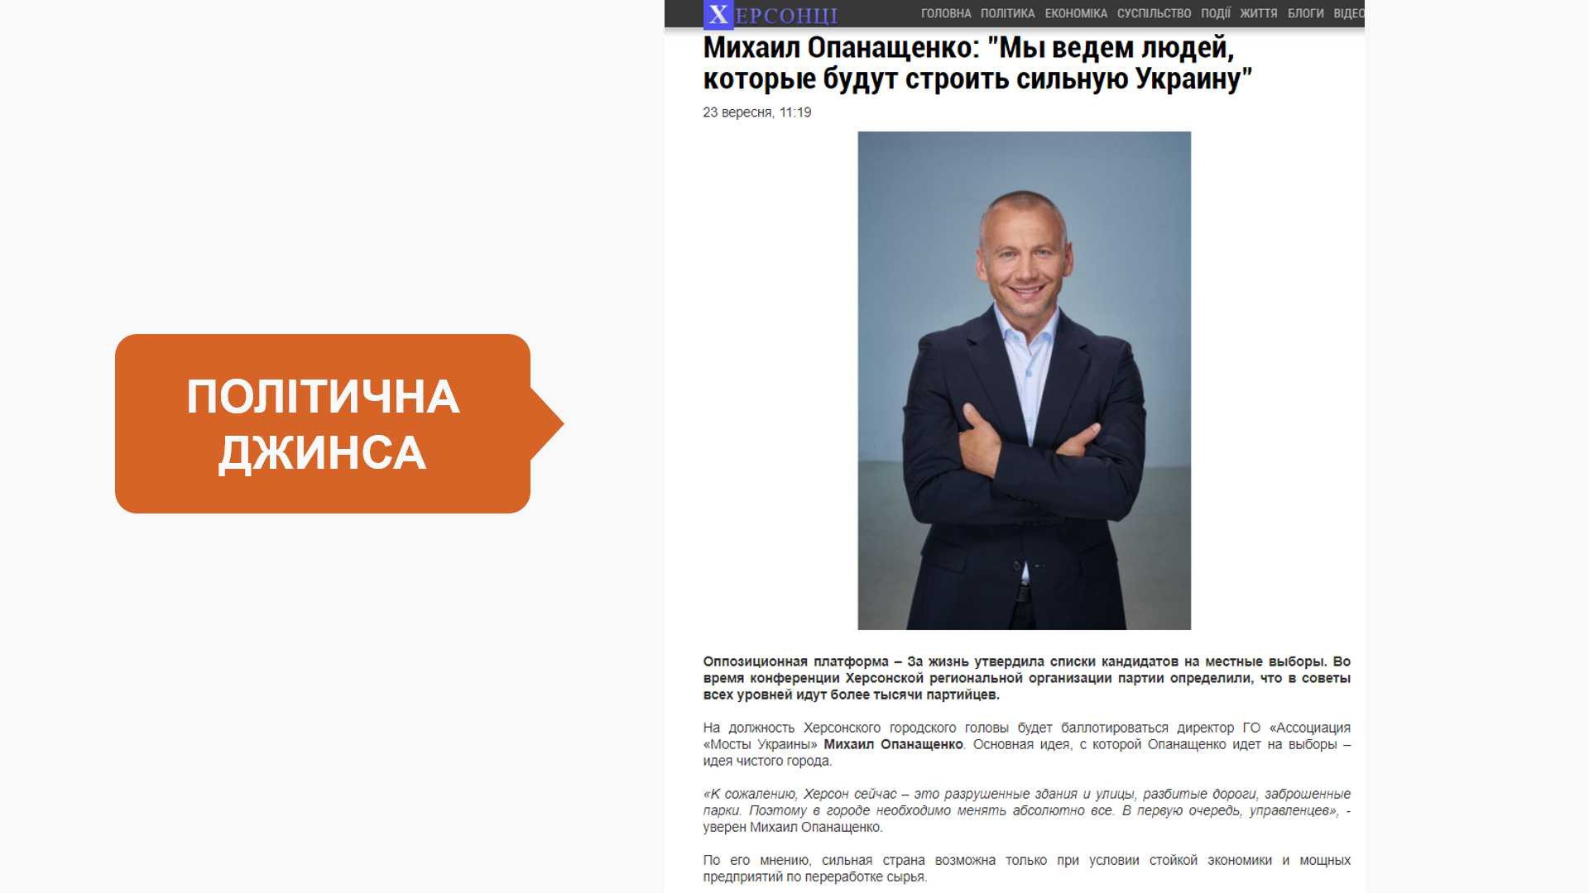

Slide 47
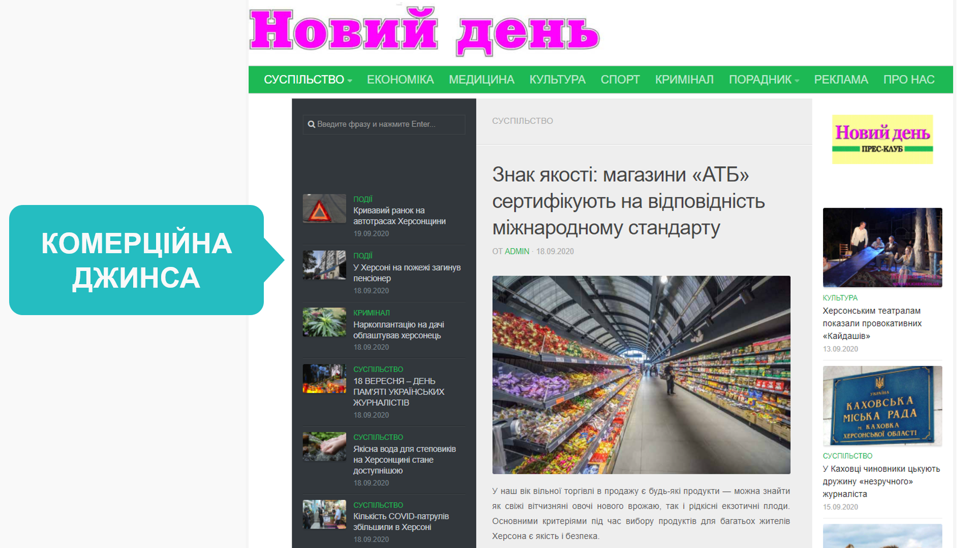

Slide 48
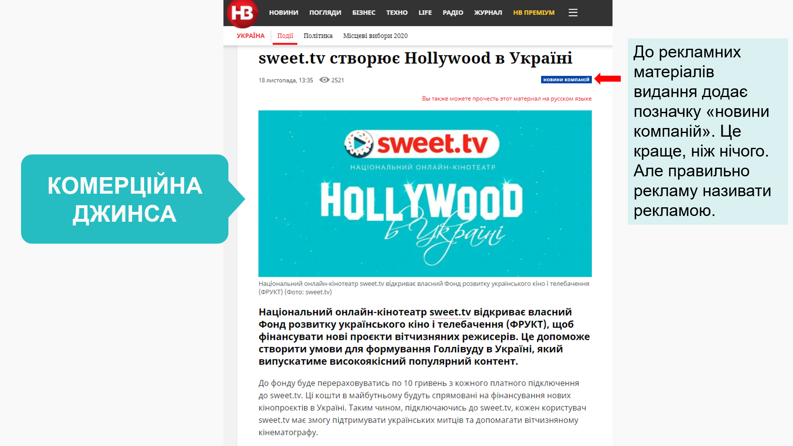

Slide 49
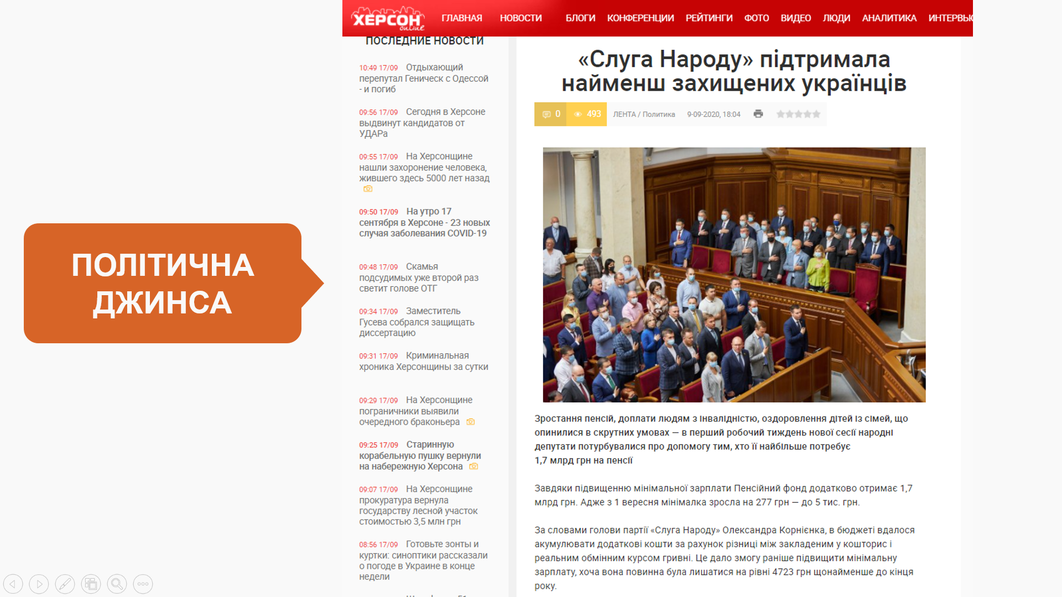

Slide 50
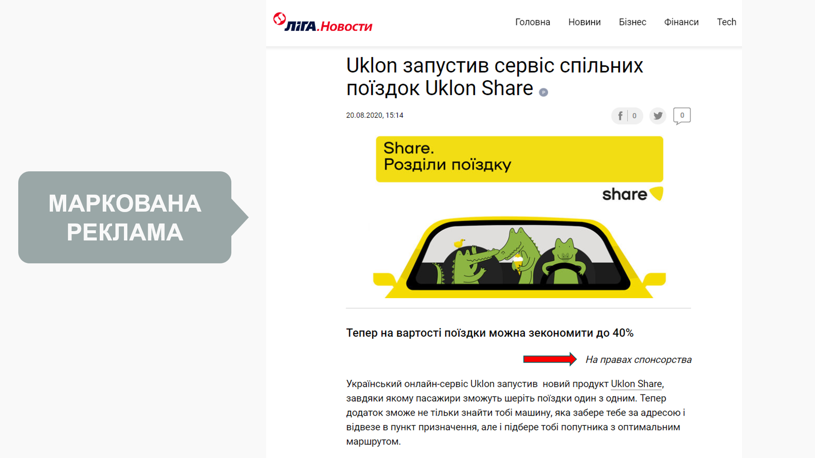

Slide 51
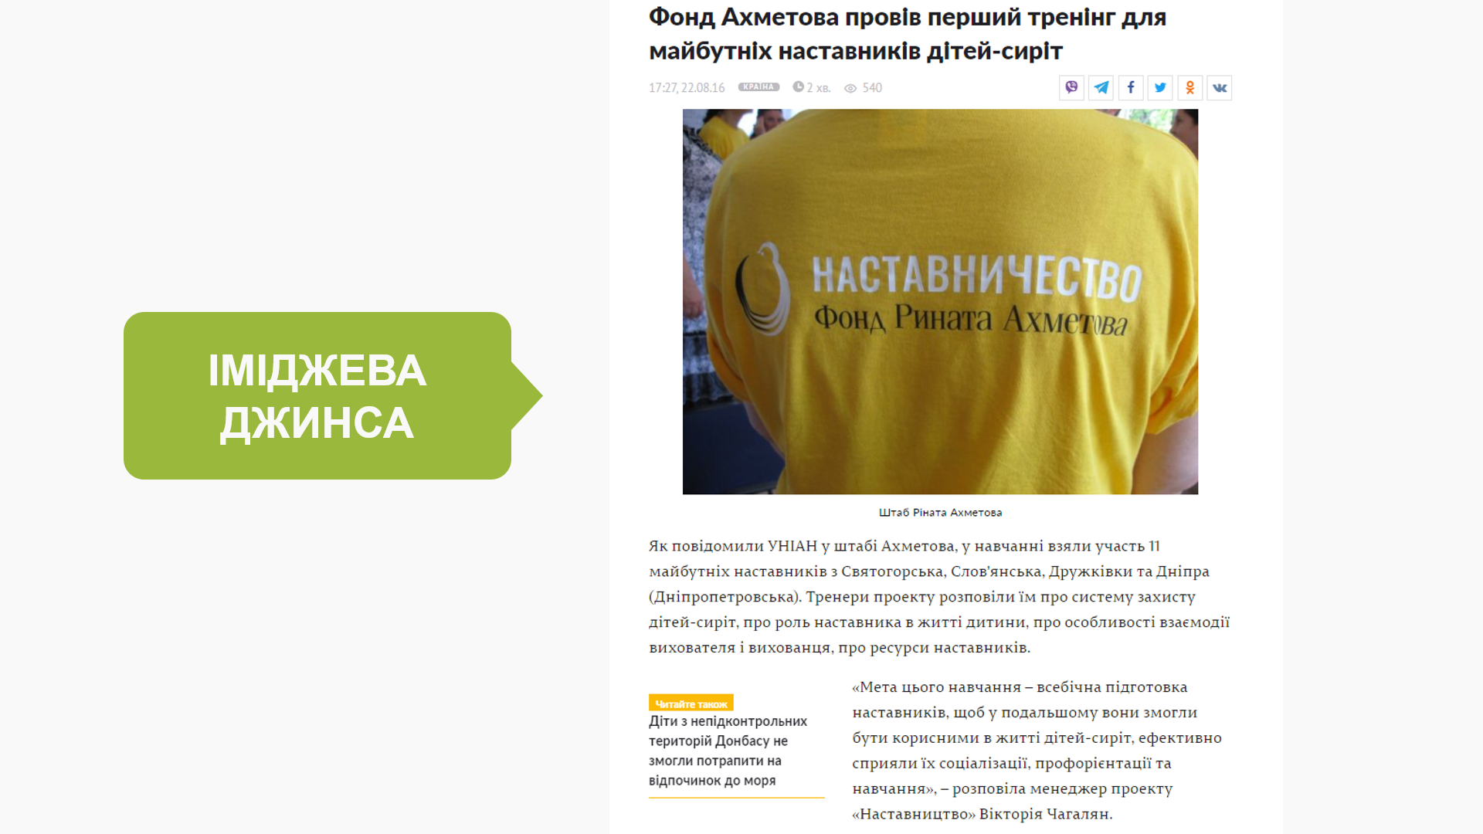

Slide 52
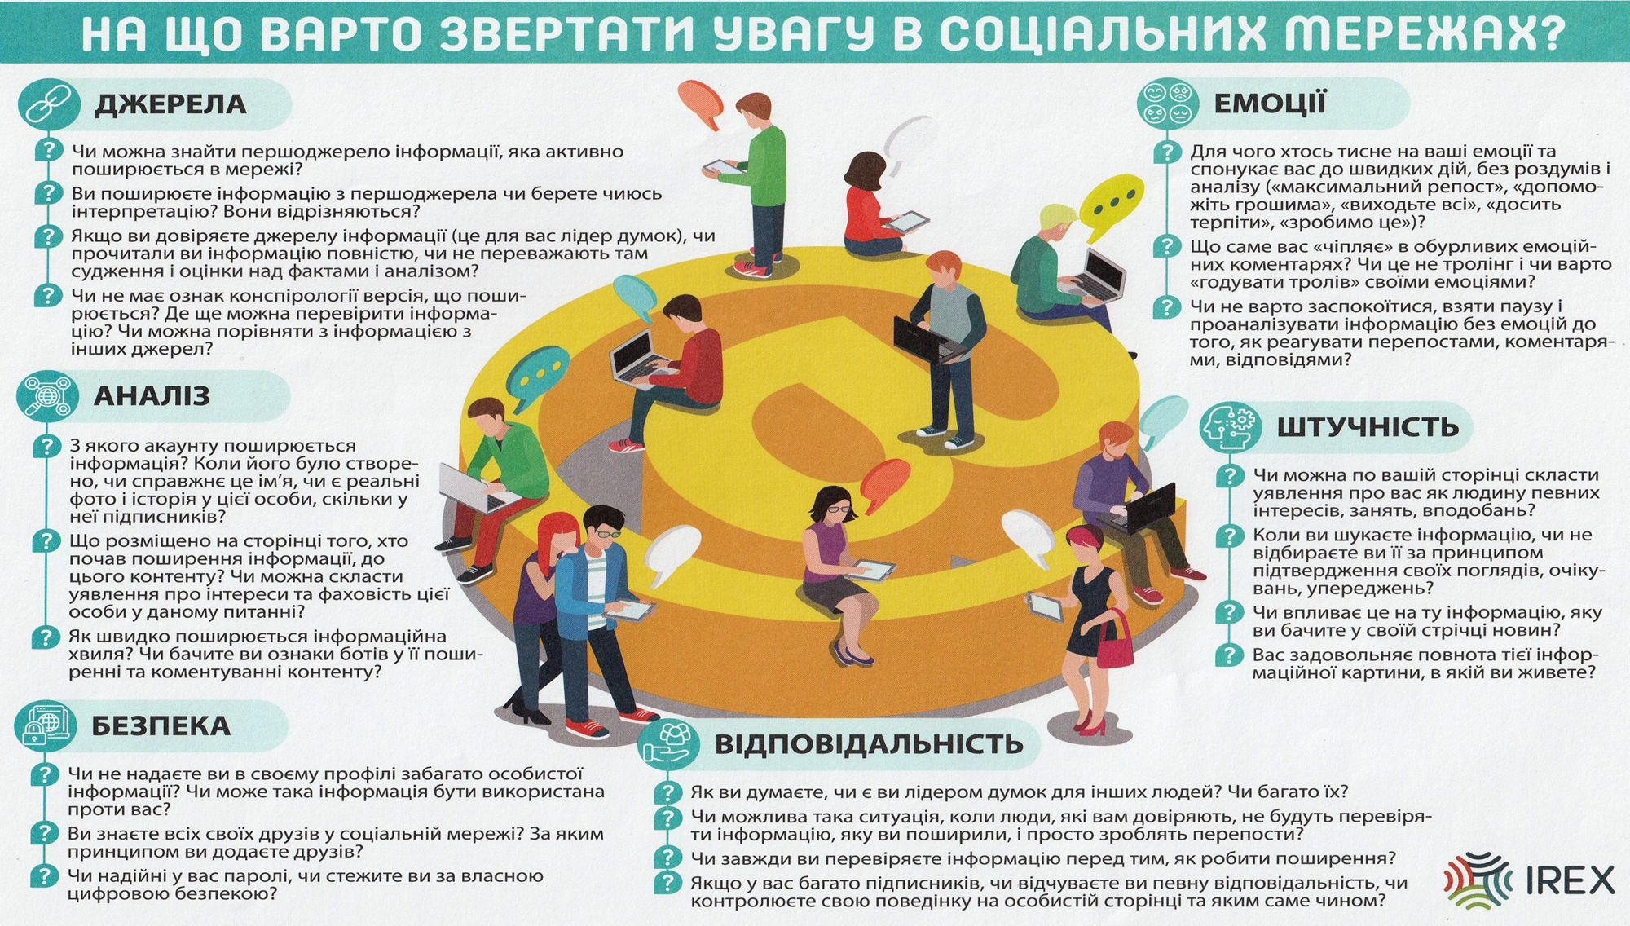

Slide 53
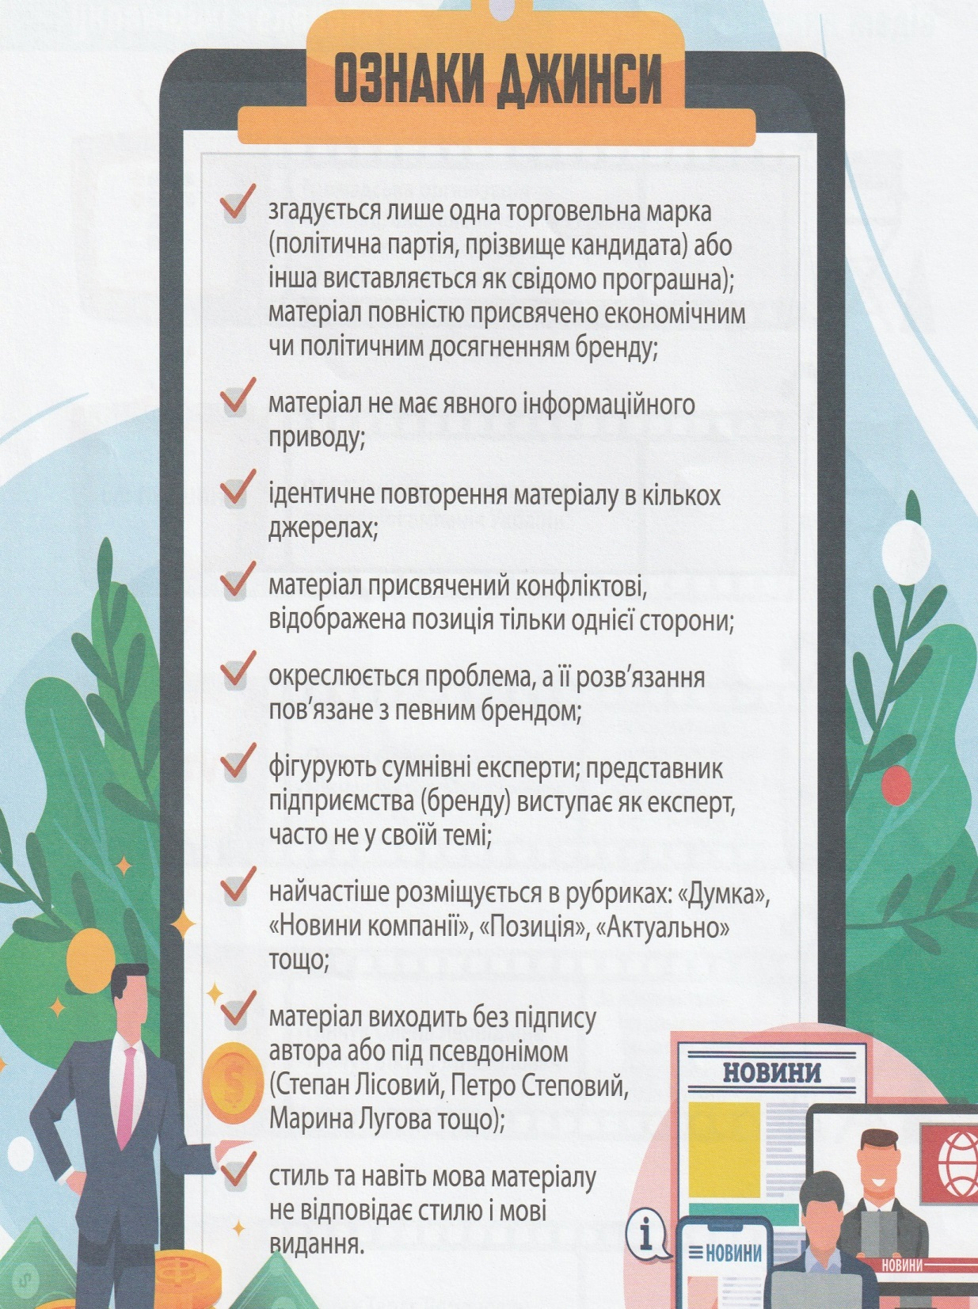

Slide 54

ПРАВИЛА МЕРЕЖЕВОГО ЕТИКЕТУ

Slide 55
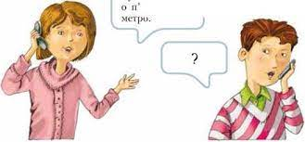
Правило 1
Пам’ятайте, що Ви розмовляєте з людиною

Slide 56

Правило 2
Дотримуйтеся тих самих стандартів поведінки, що й у реальному житті

Slide 57

Правило 3
Зберігайте особистість

Slide 58
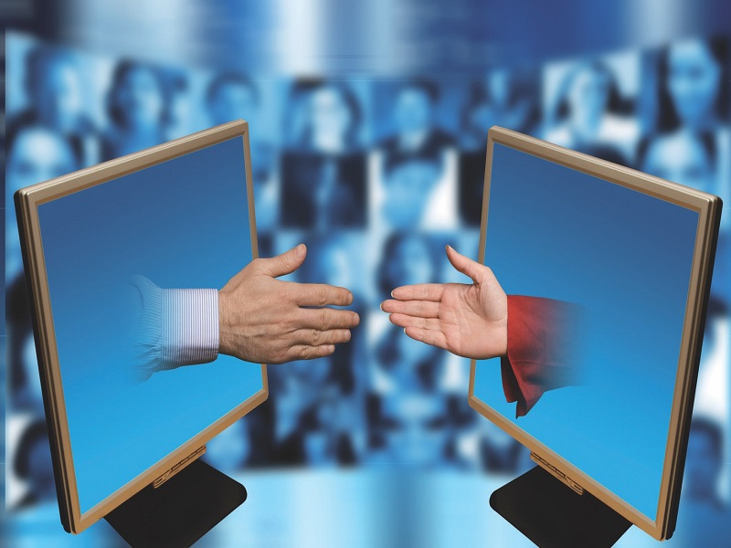
Правило 4
Допомагайте іншим там, де Ви можете це зробити

Slide 59
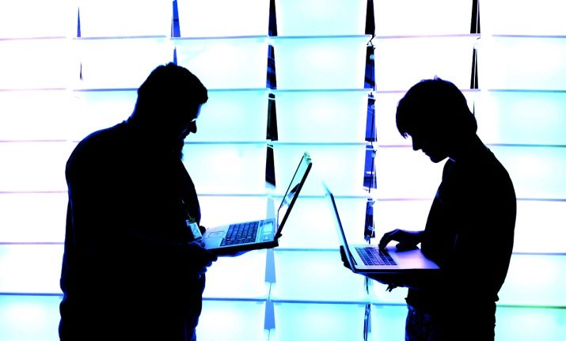
Правило 5
Не втручайтеся в конфлікти і не допускайте їх

Slide 60

Правило 6
Пам’ятайте, що ви перебуваєте у кіберпросторі

Slide 61

Правило 7
Поважайте право на приватне листування

Slide 62

Правило 8
Пам’ятайте про авторське право

Slide 63

Правило 9
Поважайте час і можливості інших

Slide 64
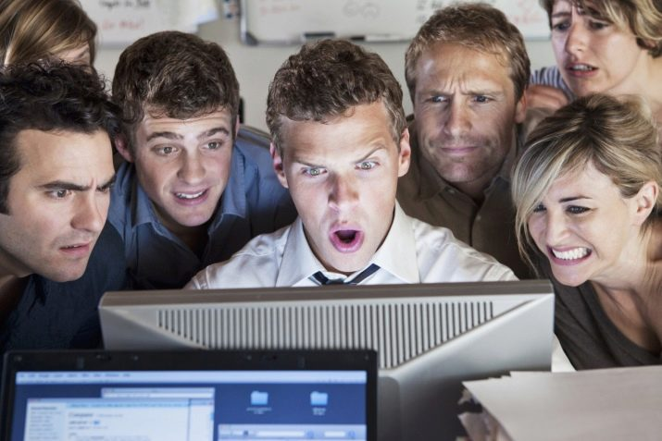
Правило 10
Навчіться вибачати іншим їхні помилки

Slide 65
Табу під час спілкування в соціальних мережах:
Не варто відзначати в постах людей і викладати фотографії, відео за їх участю без згоди останніх
Не слід відправляти одне повідомлення відразу в усі месенджери…
Перш ніж знайомити людей одне з одним у соціальній мережі, краще отримати попередню згоду на таке знайомство.

Slide 66
Табу.....
Слід узгоджувати час дзвінка, особливо з відео
Не варто розсилати нескінченні безликі листівки на свята
Моветон − виносити на обговорення в соціальній мережі особистий конфлікт
Ніяких «харчових фото», якщо тільки це не пов’язано з вашими професійними обов’язками

Slide 67
Табу...
Не зловживайте зі селфі.
Ні «ліфтолукам» і «вбиральнелукам».
Не «чекіньтесь» (показувати місцезнаходження на карті) завжди та всюди.
Прохання про вподобайки та поширення − їм теж ні!
При реєстрації використовуйте справжнє ім’я та фото
Не варто ділитися відео або фото з фактами «непорядних» вчинків людей

Slide 68
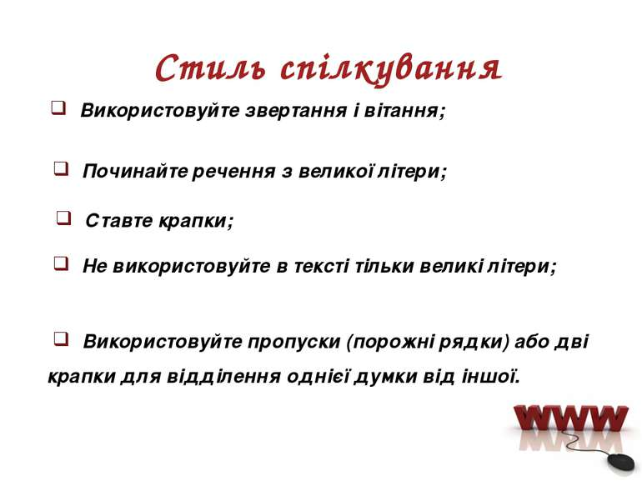
Табу...
Не зловживайте зі селфі.
Ні «ліфтолукам» і «вбиральнелукам».
Не «чекіньтесь» (показувати місцезнаходження на карті) завжди та всюди.
Прохання про вподобайки та поширення − їм теж ні!
При реєстрації використовуйте справжнє ім’я та фото
Не варто ділитися відео або фото з фактами «непорядних» вчинків людей

Slide 69
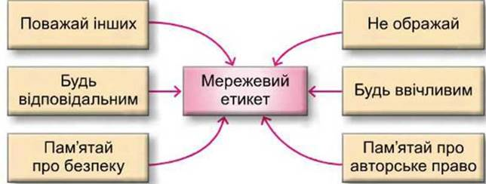

Slide 70


Slide 71


Ділитись позитивним контентом не тільки не заборонено, а й украй важливо, адже це може допомогти людям ненадовго відволіктись від важких новин та додати сил.

Slide 72


Деяким вашим читачам може бути важко впоратись з емоціями та прийняти те, що розмови про звичні повсякденні речі є допустимими та навіть необхідними.

Slide 73

✍ Розповідайте вашим підписникам про концепції емоційного вигорання та інформаційного перенавантаження, які може переживати людина, яка споживає багато інформації з однієї або декількох тісно пов’язаних тем.

Slide 74

✍ Пояснюйте, що ми не можемо і не повинні повністю абстрагуватись від новин про війну, однак варто споживати новини на різні теми або виділяти час, коли ми зовсім не читаємо новинні повідомлення.

Slide 75


✍Нагадуйте, що людина, яка перебуває в стані вигорання або інформаційного перенавантаження, є більш схильною відчувати безнадію, апатію чи втому і їй значно важче бути ефективною в повсякденному житті.

Slide 76

✍ Закликайте підписників за можливості повернутись до старих звичок або сформувати нові, унормувавши здоровий розпорядок дня для себе та для суспільства.

Slide 77
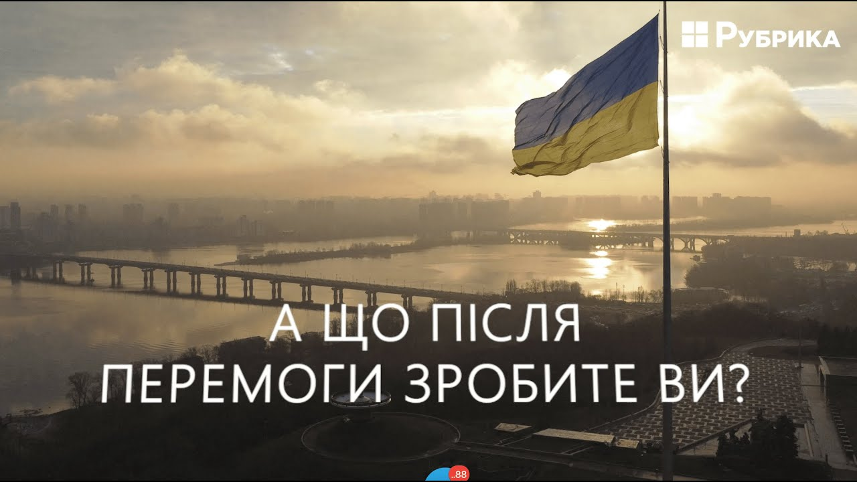
✍ Розповідайте громадянам, що наша робота не завершиться на моменті перемоги, тож варто уже зараз створювати внутрішні ресурси та можливості, які допоможуть нам не тільки її здобути, але й відновлювати країну.

Slide 78

✍ Нагадуйте читачам/-кам, що всі ми різні, тому долаємо та проживаємо стрес та трагедію війни по-своєму.

Slide 79
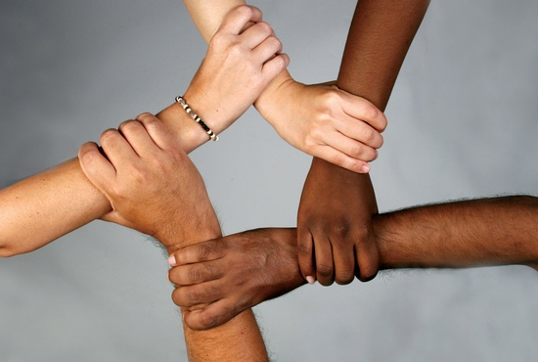
✍ Пояснюйте, що люди не повинні соромити інших за їхні способи долати труднощі.

Slide 80

Однак при публікації позитивного контенту завжди варто зважувати, чи є він доречним за обставин, які на конкретний момент відбуваються в регіоні та в державі в цілому.

